Slide 1
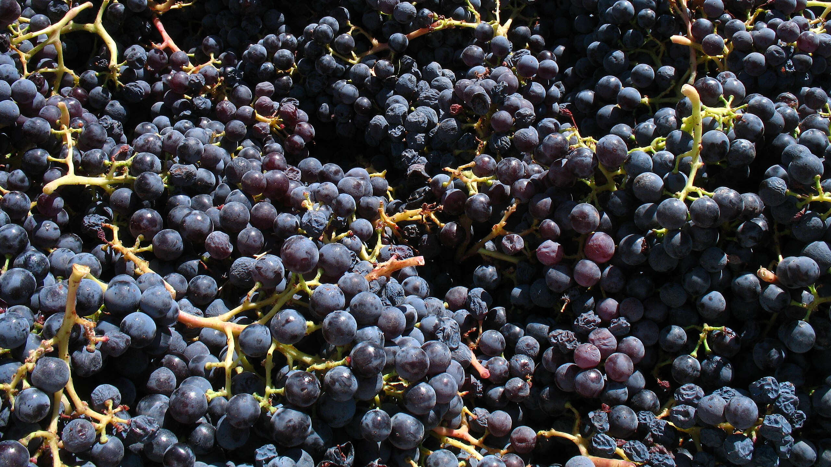
Grenache från världen
med Peter och Stefan

Slide 2
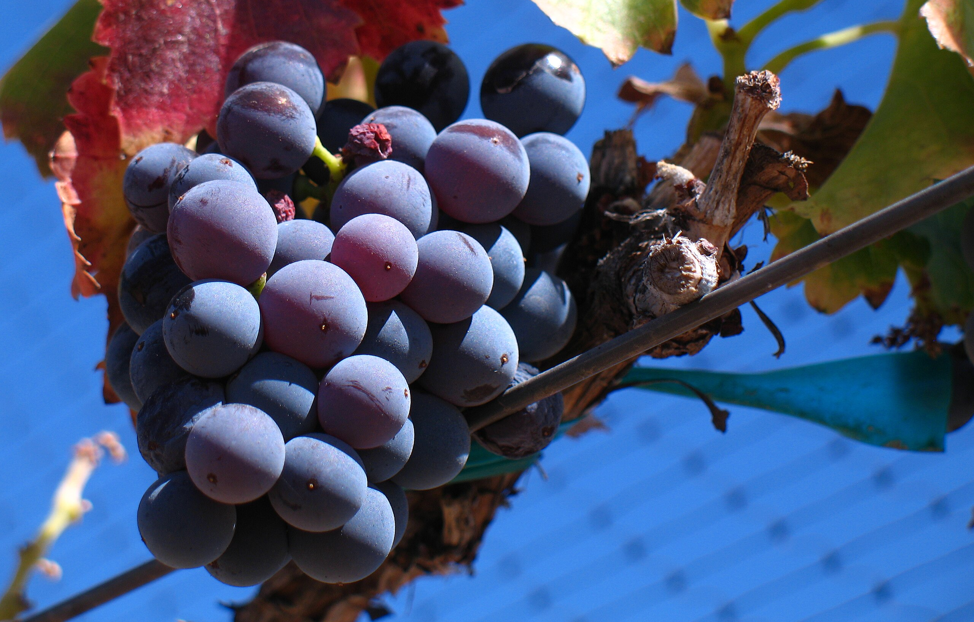

Slide 3
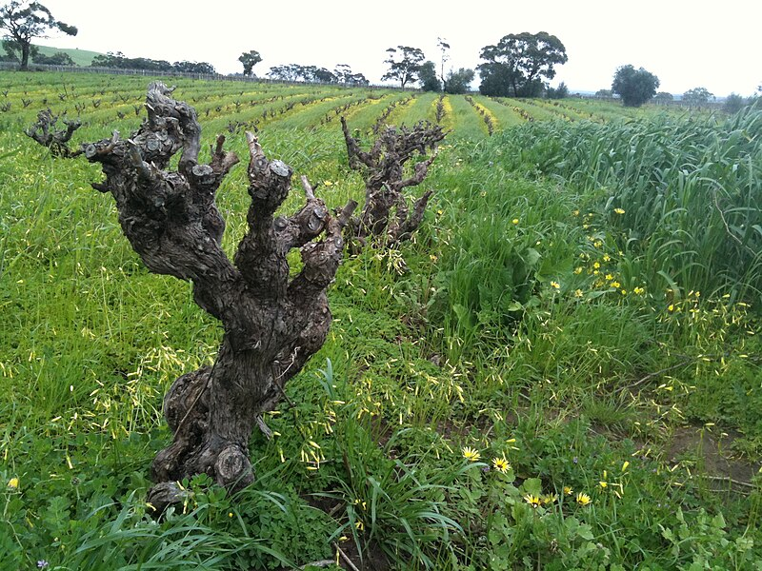
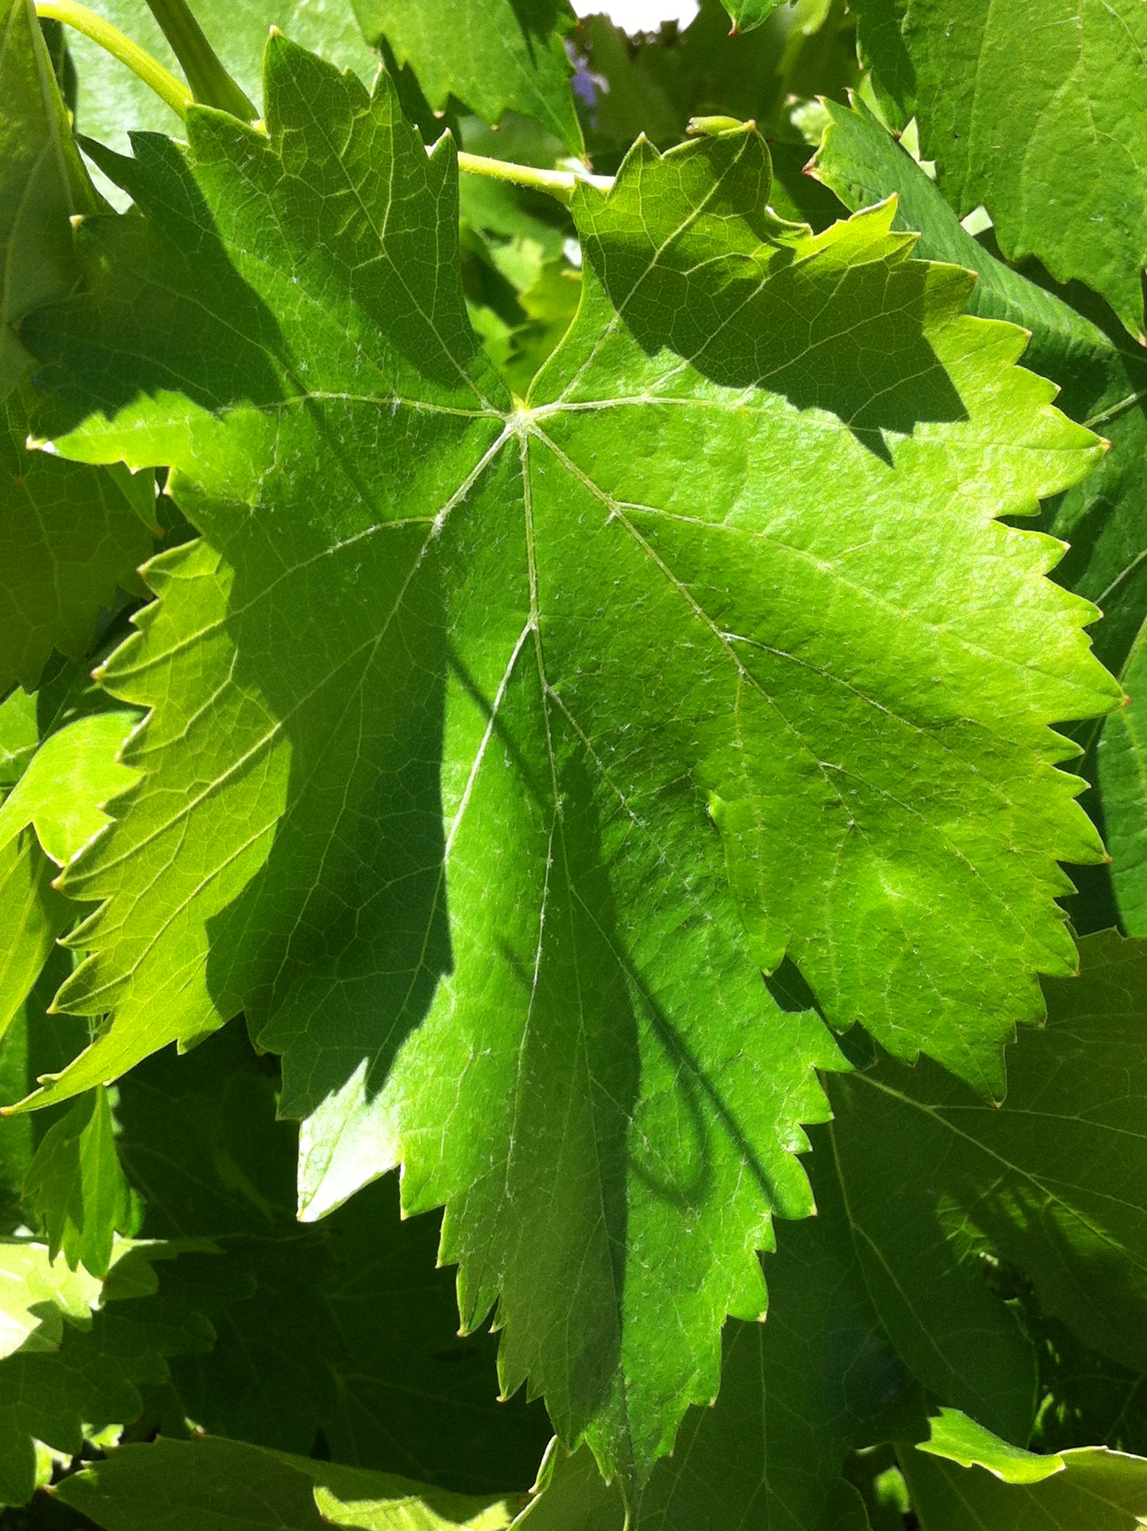

Slide 4
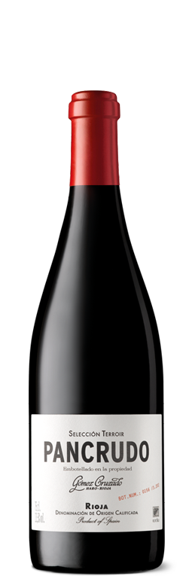
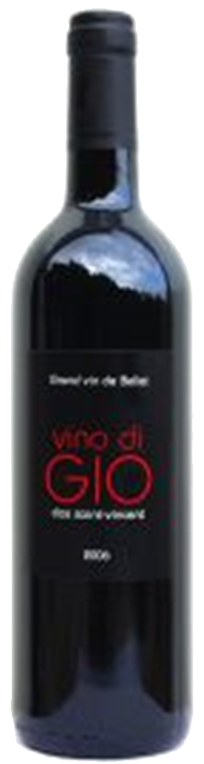
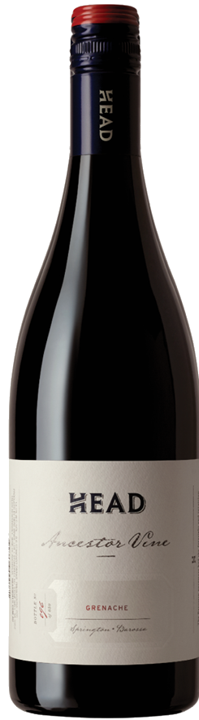
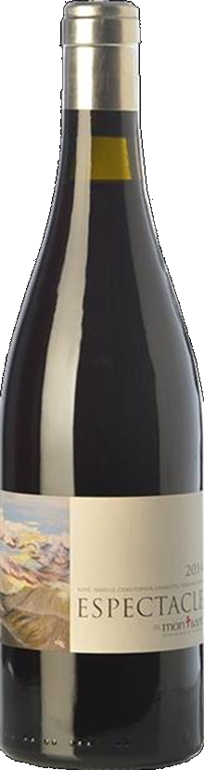
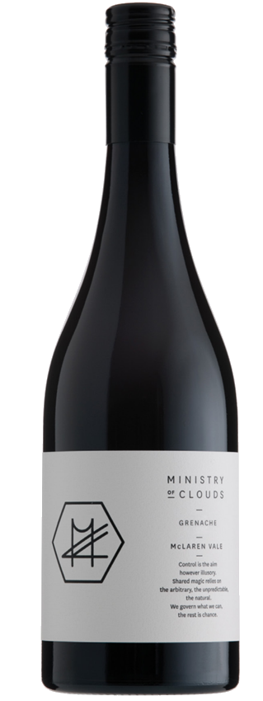
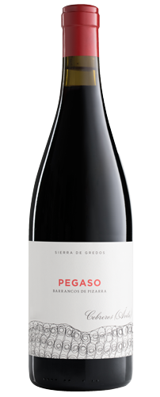
Grenache från olika länder

Slide 5
Druva
Garnacha / Grenache
  Varianter:
    Garnacha Tinta / Grenache Noir ( oftanst bara kallad Garnacha / Grenache ) < 200 000 Ha
    Garnacha Blanca ( Frankrike / Spanien ) 10 000 Ha
    Garnacha Roja / Garnacha Gris / Grenache Gris < 2 000 Ha
    Garnacha Peluda (Liknande Grenache men med hår på undersidan av bladen) < 1 000 Ha

Slide 6
Historia
Spanien, Aragon
Frön daterade till 153 före kristus
Ingen känd förälder druva
Sprids till Frankrike, Sardinien, Italien och greklad från 1300
1700 – 1800 Sydafrika och Australien
1850 Amerika

Slide 7
Uppgång och fall
En av värdens mest planterade druvor
Mest planterade druvan i världen tills 1990
Näst mest I Frankrike 2007
Tredje mest planterade röda druva I Spanien, 2007
Mest planterade I Australien tills 1960

Slide 8
Användning
Oftast blandad, GSM, Södra Rhone, Australien, mm
Vin doux naturels, Frankrike
’Port’ vin, Australien
Rose, Frankrike/ Austrlien / Spanien
’Ganska’ sällan endruvevin, men det är givetvis det vi skall prova ☺

Slide 9
Ministry of Clouds, Australien, McLaren Vale, 2021
Clarendon, 101 år
Blewit Springs, 84 år
Inga klasar, naturlig jäst, öppna kärl
Basket press
10 månader I stora gamla ek fat

Slide 10
Pancrudo, Viñedos de Gómez Cruzado, 2018 Rioja, Spanien
100% Garnacha (Grenache), från gamla stockar planterade som buskvinstockar i byn Badarán (övre Najerilla) med nordlig orientering och på 650 meters höjd.
Traditionell vinframställning, med jäsning i rostfritt stål, där man utför försiktiga överpumpningar för kontrollerad extraktion av ädla beståndsdelar från druvskalen. Malolaktisk jäsning: 65% på franska ekfat och 35% i betongägg.
4,904 flaskor

Slide 11
Telmo Rodríguez, Pegaso, Barrancos de Pizarra,
Sierra de Gredos, Cebreros (Ávila) 2018
Skiffervingård med mer än 80 år gamla vinrankor, 950 – 1200 meters höjd
‘Traditional’ organic. Manuell skörd.
Naturlig jäst, 24-30 månader i 400 eller 500 liters fat av fransk ek
3,906 flaskor

Slide 12
Clos Saint Vincent Grenache 2015, Bellet Frankrike
Från Bellet, Provance (nära Nice)
Klassad som Vin de France eftersom 100% Grenache.
2:a årgången, görs bara när druvorna blir extra bra.
18 månaders fransk ek.
Ingen klarning eller filtrering
Väldigt liten produktion, säljs
normalt bara på gården och till
några restauranger. Når inte
fram till vinjournalister .

Slide 13
Espectacle 2014 Montsant, Spanien
En brant vingård på 2 hektar, 120+ år gamla rankor.
La Figuera, norra kanten av Montsant
Jäst i ett 4500 liters fat.
Ett samarbete mellan Prioratpionjärerna Rene Barbier och Clos Mogador-teamet.
Ca 5000 flaskor!

Slide 14
Head, Ancestor Vine 2019, Australien, Barossa, EdenValley, (Stonegarden)
Barossa, EdenValley, Stonegarden,
gamla rankor, 162 år
½ ton per acre
420 meters höjd
10% hela klasar
Naturlig jäst,
12 månader stora, gamla ekfat
600 flaskor!!

Slide 15
Vinlista, är någon prisvärd, kommer ni att köpa?
Nr | Vin | Betyg | Pris | Systembolagets status
1 | Ministry of Clouds, Australien, McLarenvale, 2021 | WA 95 | 359 | Ja
2 | Pancrudo, Viñedos de Gómez Cruzado, Spanien, Rioja, 2018 | WA 96 | 429 | 2021, Ja!
3 | Telmo Rodríguez, Pegaso, Barrancos de Pizarra, 2018 | WA 96 | 399 | Ja
4 | Clos Saint Vincent, Grenache, Frankrike, Bellet, 2015 |  | 755 | Import
5 | Espectacle, Spanien, Monsant, 2014 | WA 97 | 1200 | Import
6 | Head, Ancestor Vine, Grenache, Australien, Eden Vally, 2019 | JS 97 | 771 | Import

